Slide 1
PROYECTO DE PRESUPUESTO 2018

Slide 2
IPS OJAPOVA'ERÃ̃
Omoañete hekopete umi pytyvô Seguro Social-gua, omyasâi ha ome’êvo pytyvô, viru ha tesâi omombaretévo umi mba’apohára reko.
MISIÓN
Garantizar el acceso oportuno a los beneficios del Seguro Social, difundiendo y otorgando prestaciones sociales, económicas y de salud en bienestar de sus asegurados.

Slide 3
POBLACIÓN PROTEGIDA POR LA SEGURIDAD SOCIAL
COTIZANTES Y BENEFICIARIOS

Slide 4
Histórico de Aportes - Contribuciones a la Seguridad Social BILLONES DE GUARANÍES

Slide 5
Ingresos Año 2018
FIDEICOMISO: FORMA DE ESTRUCTURACIÓN QUE RESULTA POSIBLE EN VIRTUD DE LAS DISPOSICIONES ESTABLECIDAS EN EL ARTICULO 4 DE LA LEY N°5655/2016 QUE AUTORIZA AL IPS A REALIZAR INVERSIONES INMOBILIARIAS EN SU PROPIO PATRIMONIO, EN CUALQUIERA DE LOS FONDOS ADMINISTRADOS POR EL INSTITUTO DE PREVISIÓN SOCIAL.

Slide 6
PRESTACIONES DE LA RED ASISTENCIAL
CANTIDAD DE SUBSIDIOS LIQUIDADOS
PAGOS A JUBILADOS Y PENSIONADOS
CONCEPTO | 2.015 | 2016 | 2017 – AGOS.
BENEFICIARIOS | 47.877 | 51.313 | 53.497

Slide 7
PROGRAMA 3 – GESTION A JUBILADOS Y PENSIONADOS

Slide 8
GRUPO 500 INVERSIÓN FÍSICA
FIDEICOMISO: FORMA DE ESTRUCTURACIÓN QUE RESULTA POSIBLE EN VIRTUD DE LAS DISPOSICIONES ESTABLECIDAS EN EL ARTICULO 4 DE LA LEY N°5655/2016 QUE AUTORIZA AL IPS A REALIZAR INVERSIONES INMOBILIARIAS EN SU PROPIO PATRIMONIO, EN CUALQUIERA DE LOS FONDOS ADMINISTRADOS POR EL INSTITUTO DE PREVISIÓN SOCIAL.

Slide 9
obras

Slide 10
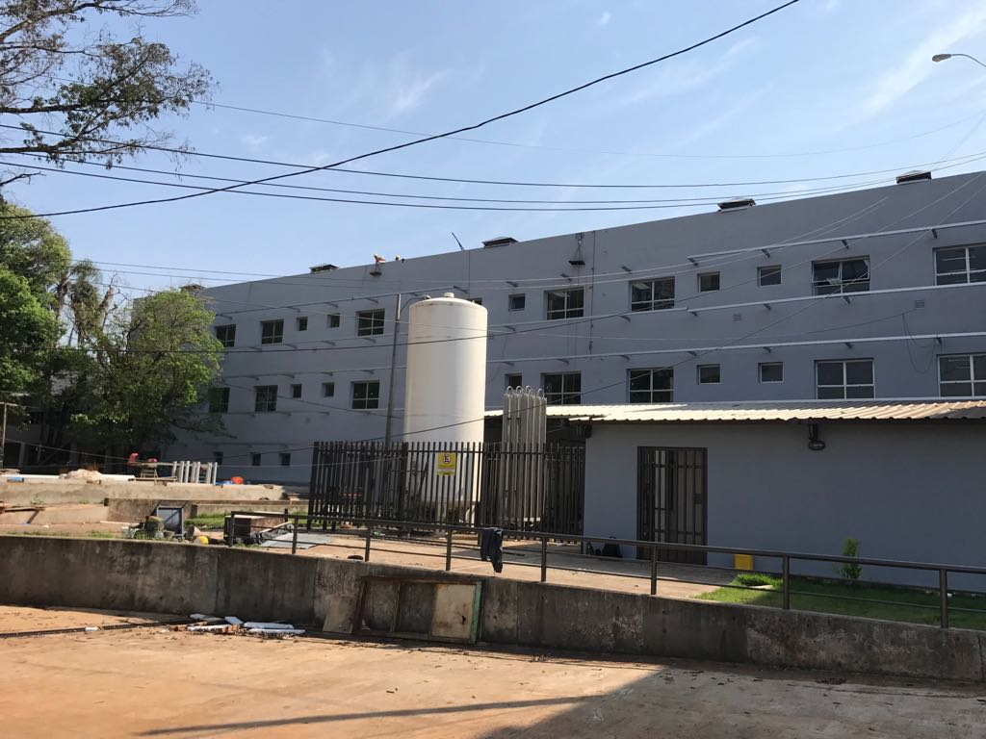
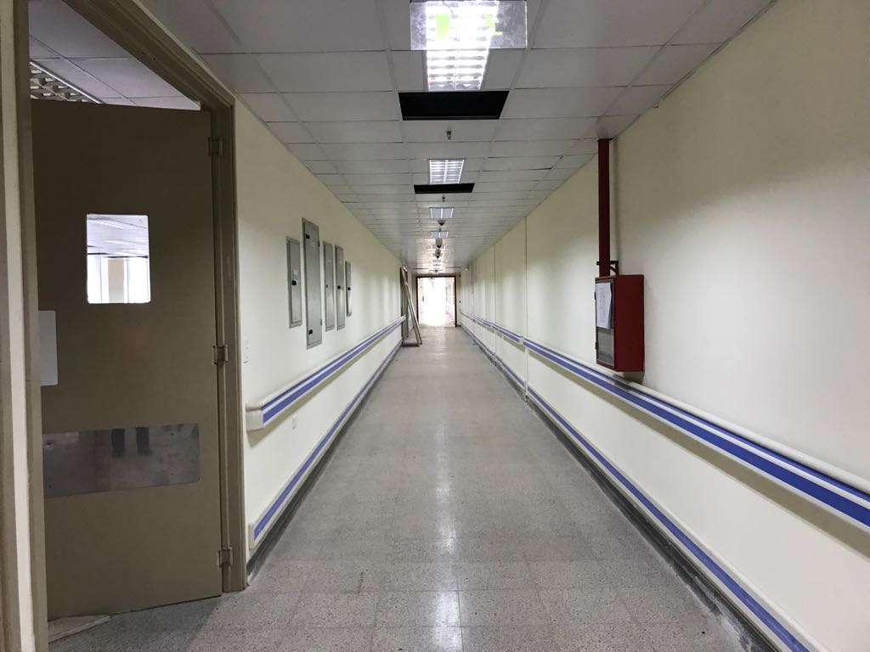
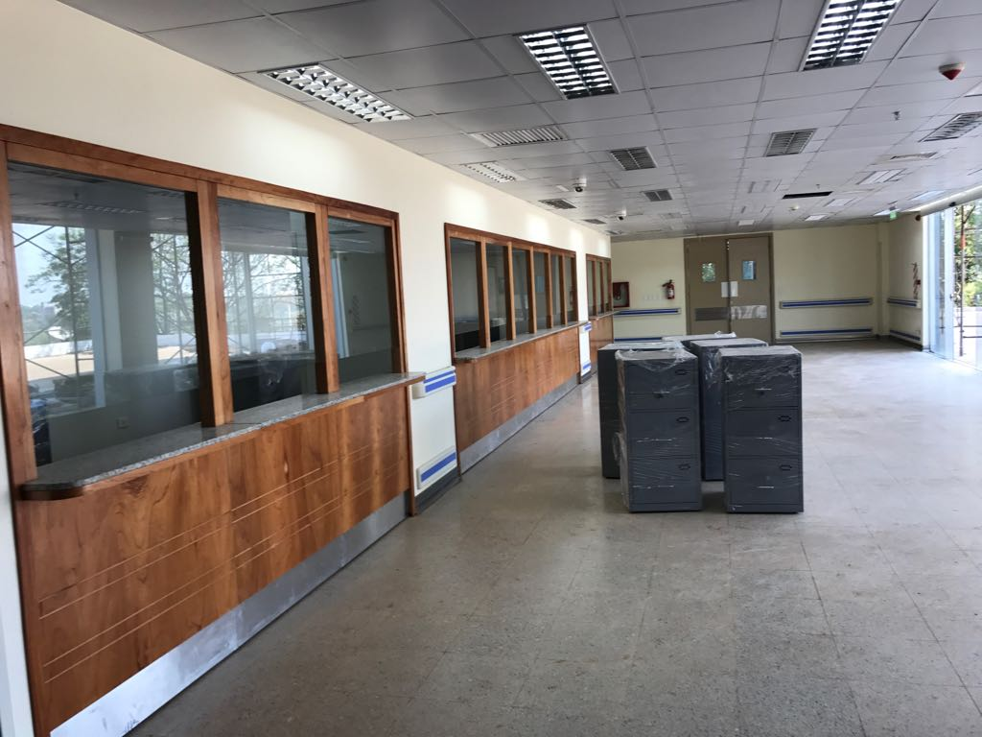
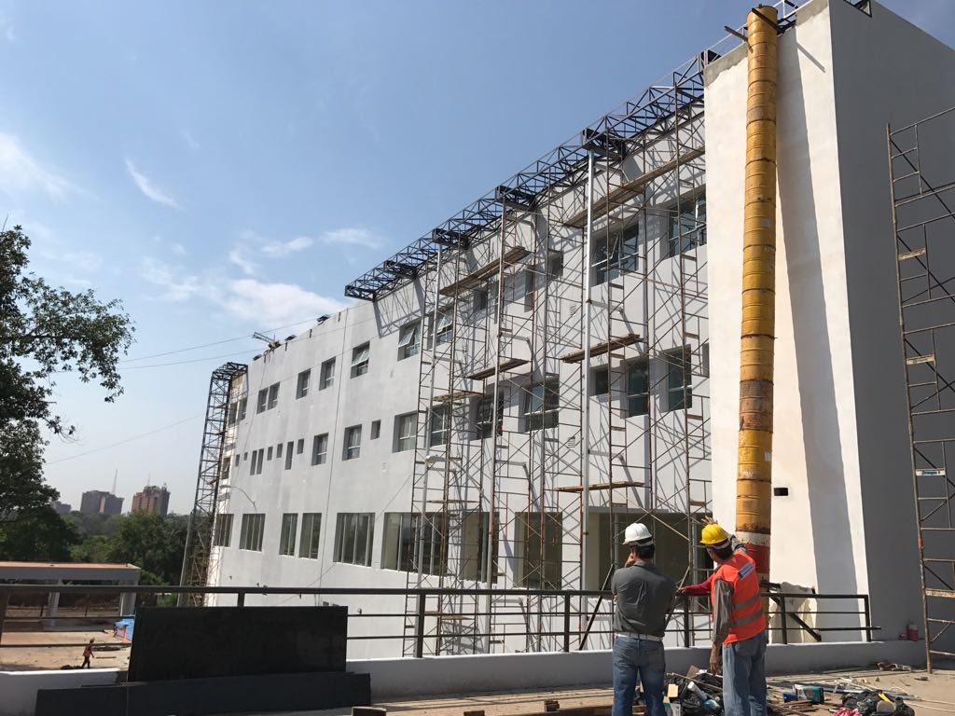
H.R. CIUDAD DEL ESTE

Slide 11
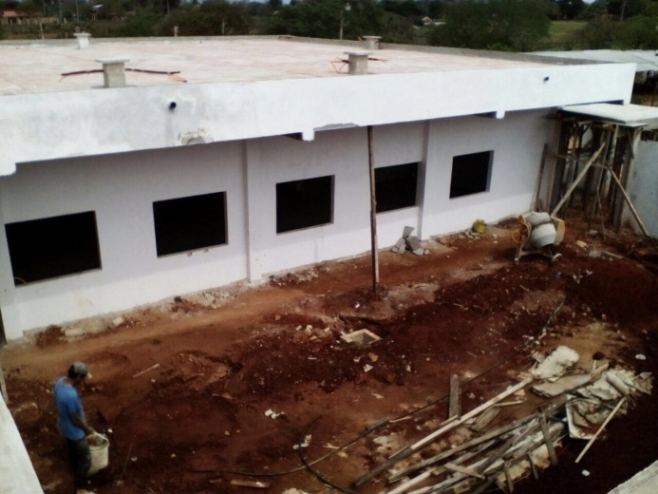
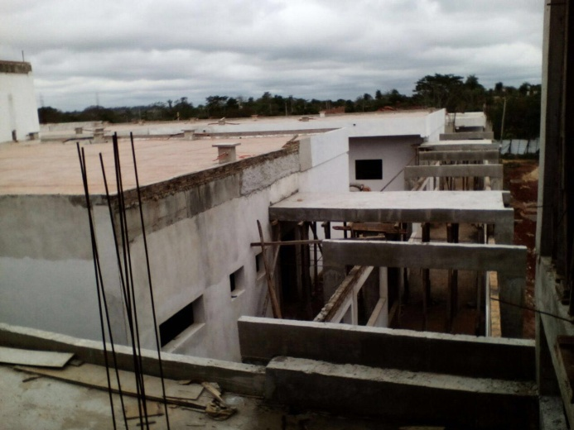
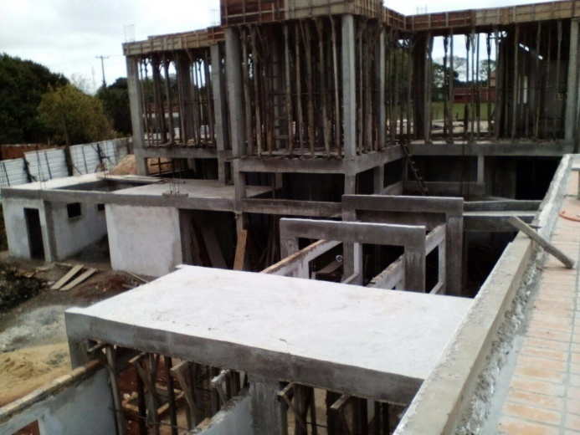
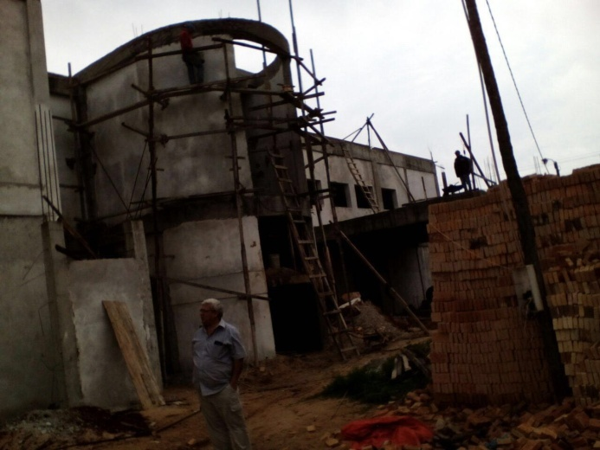
H.R. CIUDAD DEL ESTE
H.R. CIUDAD DEL ESTE
UNIDAD SANITARIA DE SAN JUAN BAUTISTA MISIONES
H.R. CIUDAD DEL ESTE
H.R. CIUDAD DEL ESTE

Slide 12
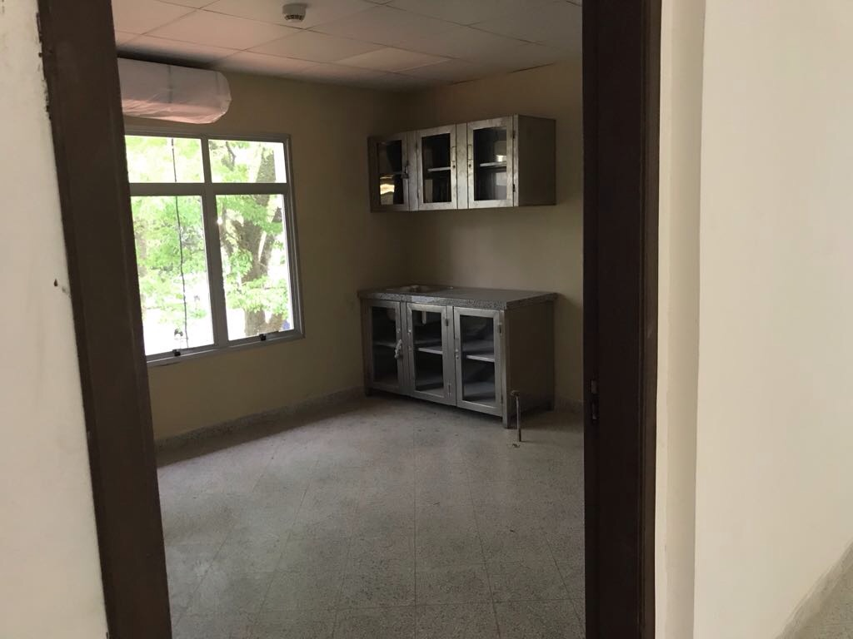
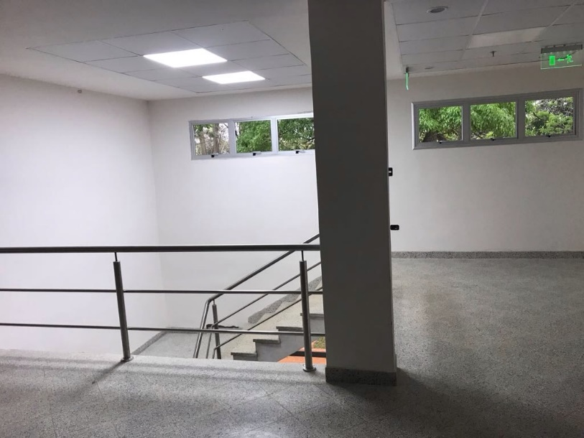
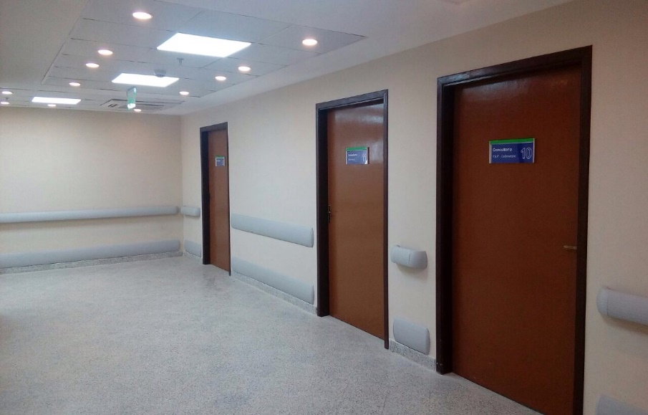
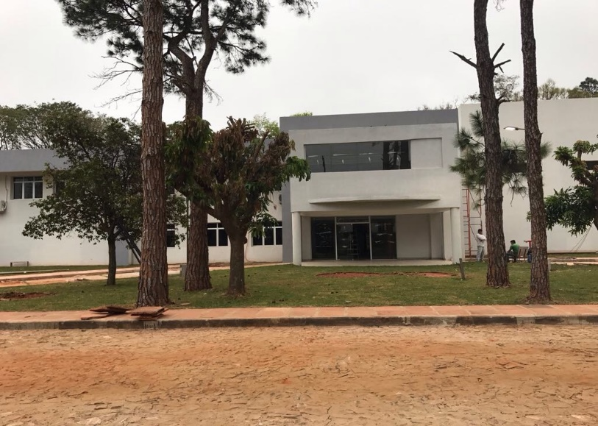
H.R. CORONEL OVIEDO

Slide 13
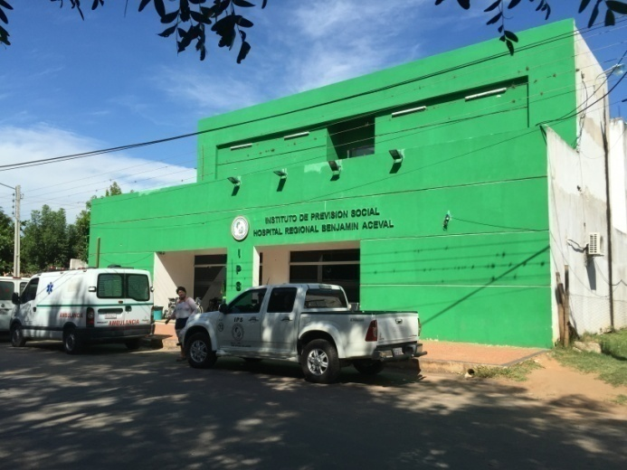
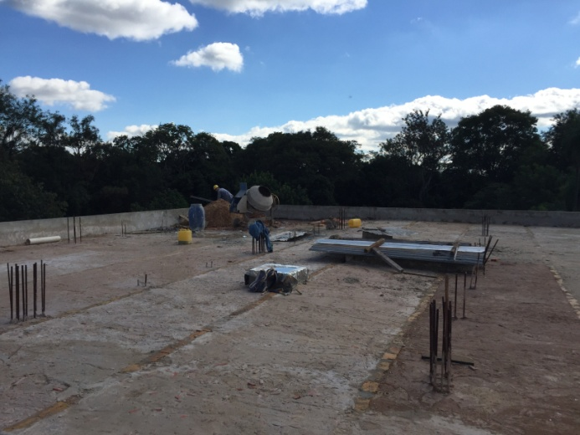
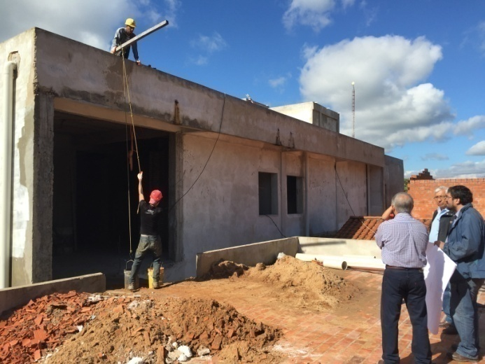
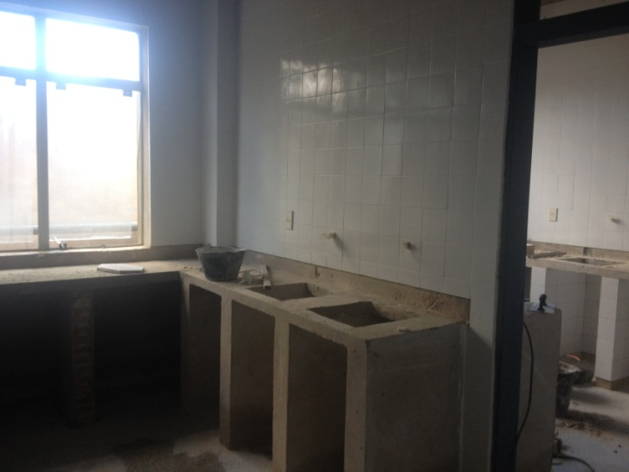
UNIDAD SANITARIA DE BENJAMIN ACEVAL
H.R. cnel. oviedo

